Slide 1



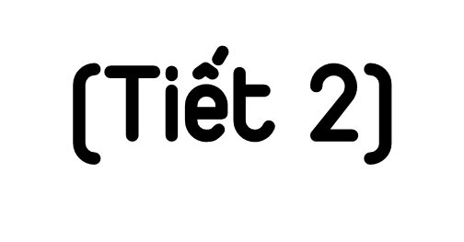

Slide 2
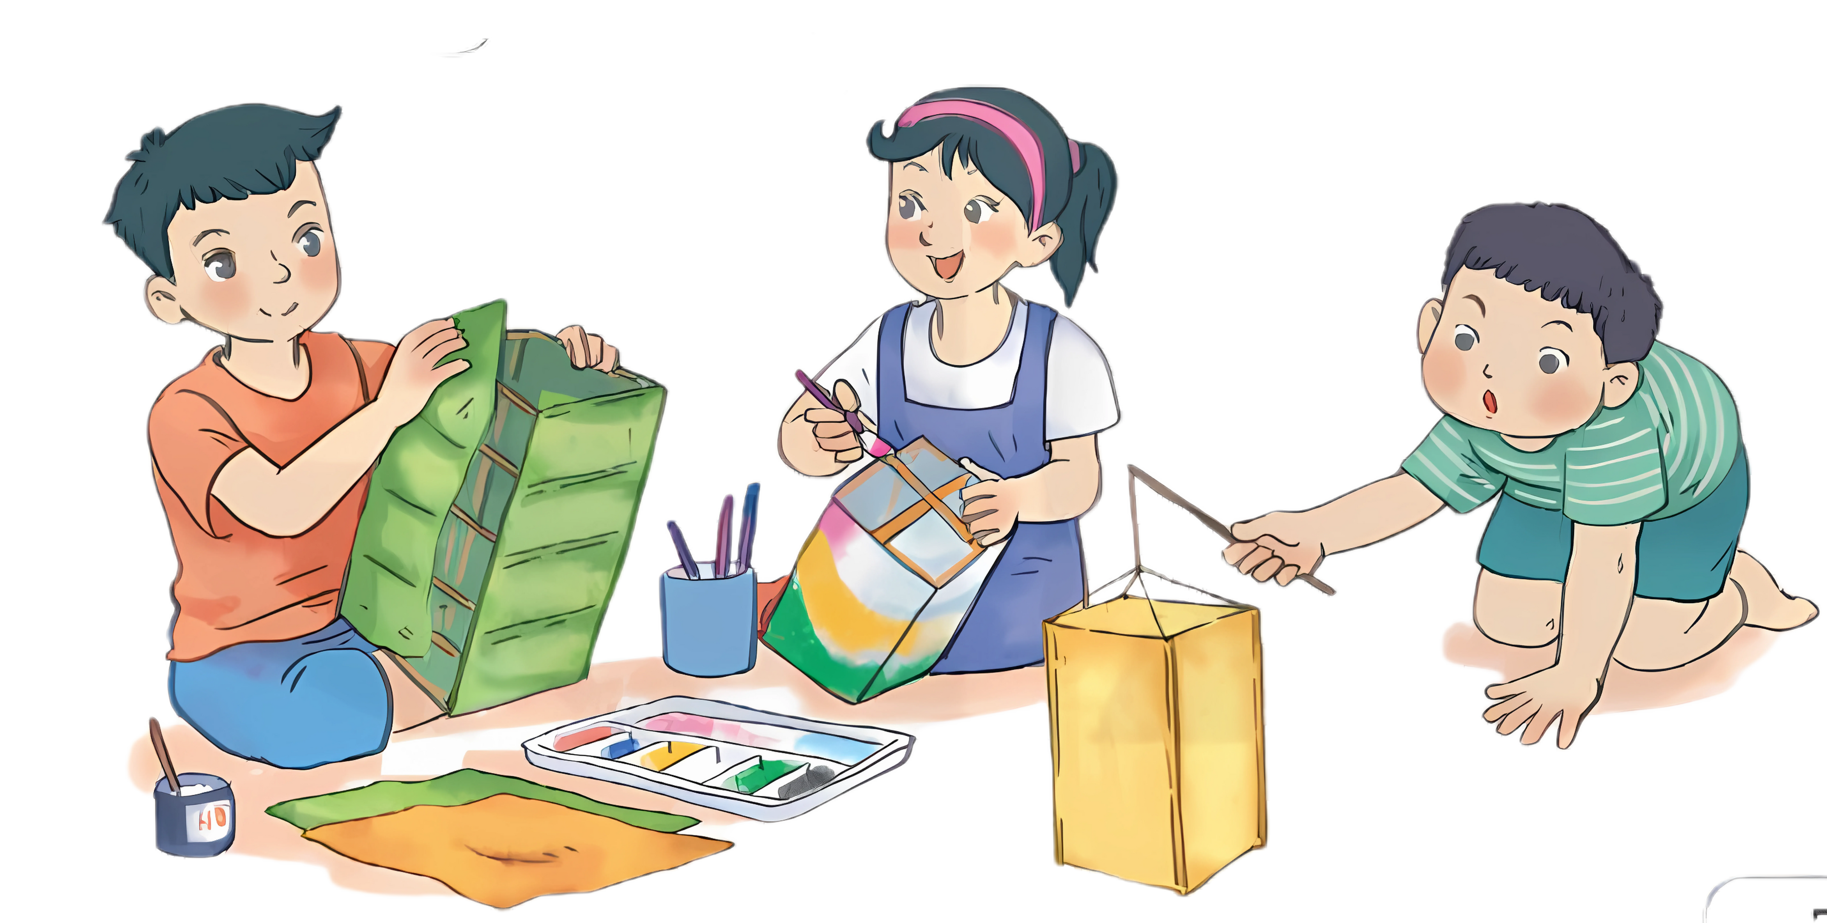
Vậy phần giấy cậu dùng đúng bằng diện tích xung quanh của đèn lồng,
Tớ chỉ bọc 4 mặt xung quanh của đèn lồng.
Tớ thì bọc cả mặt trên và mặt dưới thì cần tất cả bao nhiêu giấy?

Slide 3
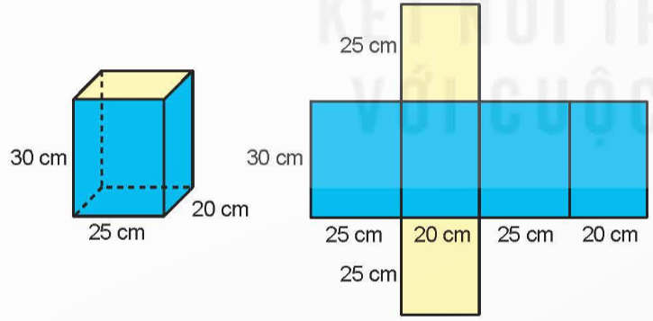

Diện tích xung quanh của hình hộp chữ nhật là:
(25 +20) × 2 × 30 = 2 700 (cm²)
Diện tích hai đáy của hình hộp chữ nhật là: 25 x 20 x 2 = 1 000 (cm²)
Diện tích toàn phần của hình hộp chữ nhật là: 2 700 + 1 000 = 3 700 (cm²)

Slide 4

Diện tích toàn phần của hình hộp chữ nhật là tổng của diện tích xung quanh và diện tích hai đáy.

Slide 5
Cho:
S_{xq}: Diện tích xung quanh hình hộp chữ nhật
S_{2đ}: diện tích hai mặt đáy hình hộp chữ nhật
S_{tp}: Diện tích toàn phần hình hộp chữ nhật
Công thức:
S_{tp} = S_{xq} + S_{2đ}

Slide 6
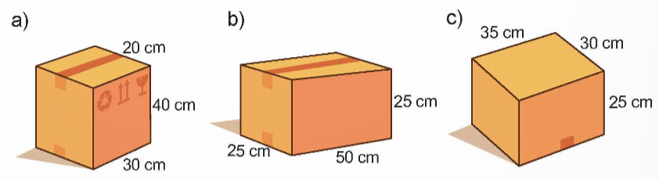
1
Tính diện tích toàn phần của mỗi hình hộp chữ nhật dưới đây.

Slide 7
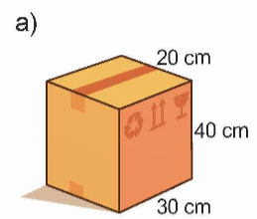
a) Diện tích xung quanh của hình hộp đã cho là:
(30 + 20) x 2 x 40 = 4 000 (cm²).
Diện tích hai đáy của hình hộp đã cho là:
20 x 30 x 2 = 1 200 (cm²).
Diện tích toàn phần của hình hộp là:
4 000 + 1 200 = 5 200 (cm²).

Slide 8
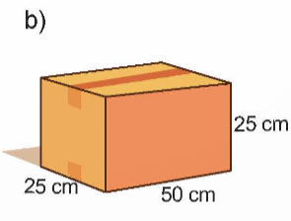
b) Diện tích xung quanh của hình hộp đã cho là:
(25 + 50) x 2 x 25 = 3 750 (cm²).
Diện tích hai đáy của hình hộp đã cho là:
25 x 50 x 2 = 2 500 (cm²)
Diện tích toàn phần của hình hộp là:
3 750 + 2 500 = 6 250 (cm²)

Slide 9
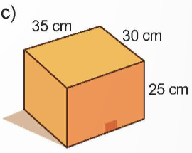
c) Diện tích xung quanh của hình hộp đã cho là:
(35 + 30) x 2 x 25 = 3 250 (cm²)
Diện tích hai đáy của hình hộp đã cho là:
35 x 30 x 2 = 2 100 (cm²)
Diện tích toàn phần của hình hộp là:
3 250 + 2 100 = 5 350 (cm²)

Slide 10
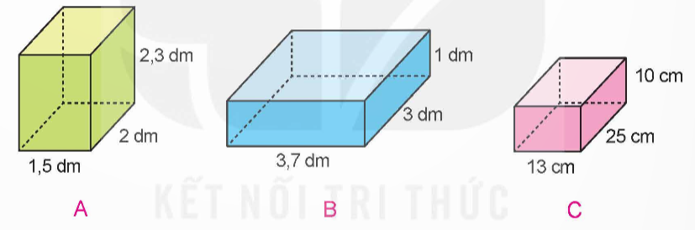
2
Chọn câu trả lời đúng.
Chiếc hộp nào dưới đây có diện tích toàn phần lớn nhất?

Slide 11
Bài giải:
Diện tích toàn phần chiếc hộp A là
(1,5 + 2) × 2 × 2,3 + (1,5 × 2) × 2 = 22,1 (dm²);
Diện tích toàn phần chiếc hộp B là:
(3,7 + 3) × 2 × 1 + (3,7 × 3) × 2 = 35,6 (dm²)
Diện tích toàn phần chiếc hộp C là:
(1,3 + 2,5) × 2 × 1 + (1,3 × 2,5) x 2 = 14,1 (dm²);
Ta có: 14,1dm² < 22,1 dm² < 35,6 dm² .
Chiếc hộp B có diện tích toàn phần lớn nhất

Slide 12
2
Chọn câu trả lời đúng.
Chiếc hộp nào dưới đây có diện tích toàn phần lớn nhất?

Slide 13


Tìm vật xung quanh có dạng hình hộp chữ nhật, đo kích thước và tính diện tích toàn phần của vật đó.

